Slide 1
Lesson 10
函數(Function)
課本第12章
Horazon
C#程式設計

Slide 2
函數
指一系列陳述式組成的程式碼區塊。C#中又稱為方法 (Method)。
  有零至多個輸入參數 (且必須為設定型態)
  有零或1個輸出結果 (且為設定之型態，嚴格說來可以多個)
  完全某個特定的需求

Slide 3
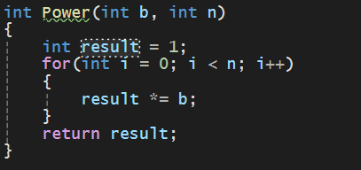
函數範例與說明
平方數
輸入
輸出
名稱
回傳 (return)

Slide 4

呼叫函數
輸入必須符合規則,型態
如果要得到其輸出，也要符合型態

Slide 5
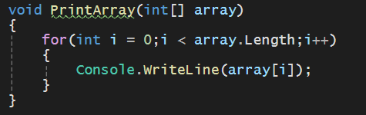
無輸出/回傳函數
傳回型別可以使用void
仍然可以使用 return; 提前結束函數

Slide 6
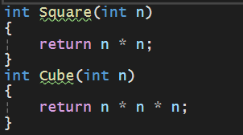
方法簽章 (Method Signature)
範例：平方數 立方數
方法簽章，以上除了名稱以外的內容即為方法簽章。
  以上兩個函數有相同的簽章

Slide 7
函數間的呼叫
函數可以呼叫另一個函數
  A->B
函數也可以呼叫自己，稱之為遞迴
  A->A->A->..
如果有兩個函數互相呼叫多次，也是遞迴
  A ->B->A->B->A->…
遞迴本身較為難理解，且容易出現無限遞迴

Slide 8
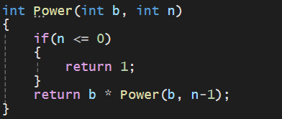
遞迴範例
平方數

Slide 9
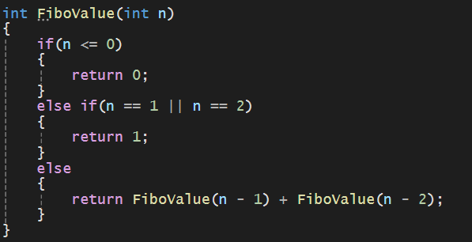
遞迴範例
費布納西數列
  1, 1, 2, 3, 5, 8, 13, 21, 34, 55, 89, 144, 233

Slide 10
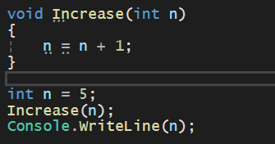
傳遞的參數問題
傳值呼叫
  在這個函式中，你會發現n不會實際+1
  因為我們傳進去的是內容的值，會被額外複製一份

Slide 11
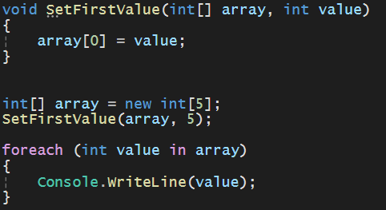
傳遞的參數問題
傳址呼叫
  但如果函式對陣列操作，你會發現陣列會被影響
  因為它只傳遞位址進入函式，修改的是傳入的內容本身

Slide 12
傳遞的參數問題
傳值呼叫
  實值型別使用的是傳值
  內建型態(int, float ..
  String, Struct, Enum
傳址呼叫
  參考型別使用的是傳址
  陣列
  其他object

Slide 13
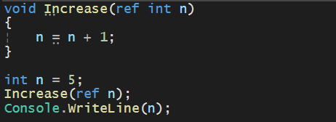
ref
實值型別可以使用ref強制改為傳址
  函數與呼叫都要加上ref

Slide 14
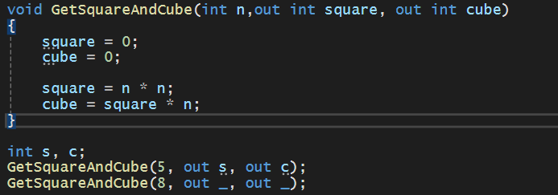
out
可以使用out修飾詞來擁有兩三個回傳值
  呼叫時仍然要使用out
  若該數值不使用，可以使用_ (匿名變數)
函數中一定要給out的變數數值

